Slide 1
Feshbach 共鳴 と 原子核の分子的構造
（昔話を中心に）
Department of Physics / NITEP
Osaka City University
Y. Sakuragi

Slide 2
◇ 軽い核の『高励起・多クラスター構造』の発現
W. von Oertzen, M.Freer, Y. Kanada-En’yo
Physics Reports 432 (2006) 43 – 113

Slide 3
◇ 軽い核の『高励起・多クラスター構造』の発現
Original “IKEDA DIAGRAM”
“The Systematic Structure-Change into the Molecule-like Structures in the Self-Conjugate 4n Nucle” ,
K. Ikeda, N. Takigawa, H. Horiuchi,
Prog Theor Phys, Volume E68, 464 (1968)

Slide 4
◇ 軽い核の『高励起・多クラスター構造』の発現
IKEDA DIAGRAM (1972)
H. Horiuchi, K. Ikeda, Y. Suzuki, Prog Theor Phys. Suppl. 52, 89 (1972)

Slide 5
◇ 軽い核の『高励起・多クラスター構造』の発現
H. Horiuchi, K. Ikeda, Y. Suzuki, Prog Theor Phys. Suppl. 52, 89 (1972)

Slide 6
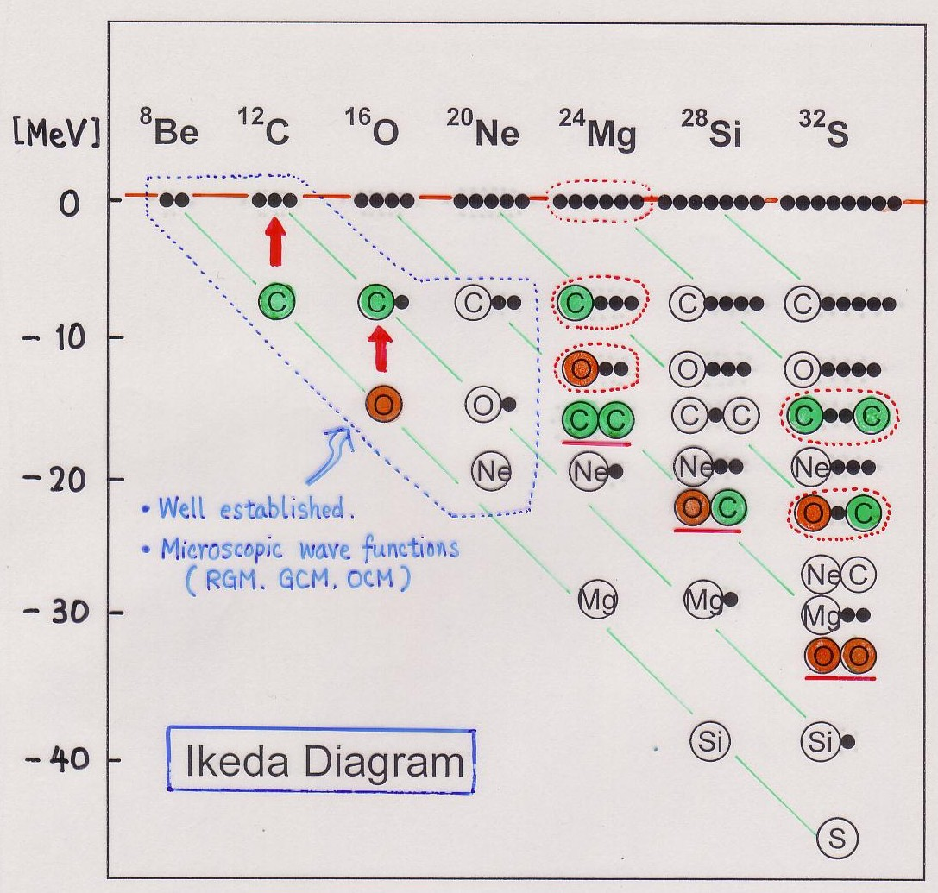
◇ 軽い核の『高励起・多クラスター構造』の発現
高階
伊藤、平林
勝間
H. Horiuchi, K. Ikeda, Y. Suzuki,
Prog Theor Phys. Suppl. 52, 89 (1972)

Slide 7
¹²C
（非共鳴）散乱状態
¹²C +¹²C
¹²C +¹²C
¹²C

Slide 8
（¹²C+¹²C）*
¹²C
¹²C
分子的共鳴状態
¹²C +¹²C
（¹²C+¹²C）*
☛ ²⁴Mg の高励起状態

Slide 9
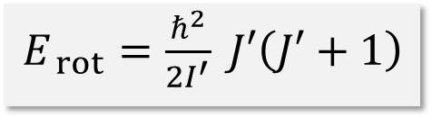
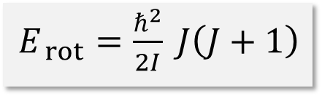
$E_{ rot}=\frac{ℏ^{2}}{{2I}^{′}} J′\left(J′+1\right)$
（¹²C+¹²C）*
分子的共鳴状態
☛ ²⁴Mg の高励起状態
¹²C+¹²C threshold
(13.93 MeV)
6⁺
$E_{ rot}=\frac{ℏ^{2}}{2I} J\left(J+1\right)$
4⁺
2⁺
0_{gs}⁺
²⁴Mg

Slide 10
Nogami-Imanish model
M. Nogami, private comm.(1969)
B. Imanishi, Nucl. Phys. Al25 (1969), 33.
“Feshbach共鳴”
原子核の内部励起を伴う
ポテンシャル共鳴の結合
¹²C + ¹²C*(E_{x}=ΔE)
¹²C + ¹²C(g.s.)
Y. Abe, Y. Kondo, T. Matsuse, Prpg. Theor. Phys, 68, 303 (1980)

Slide 11
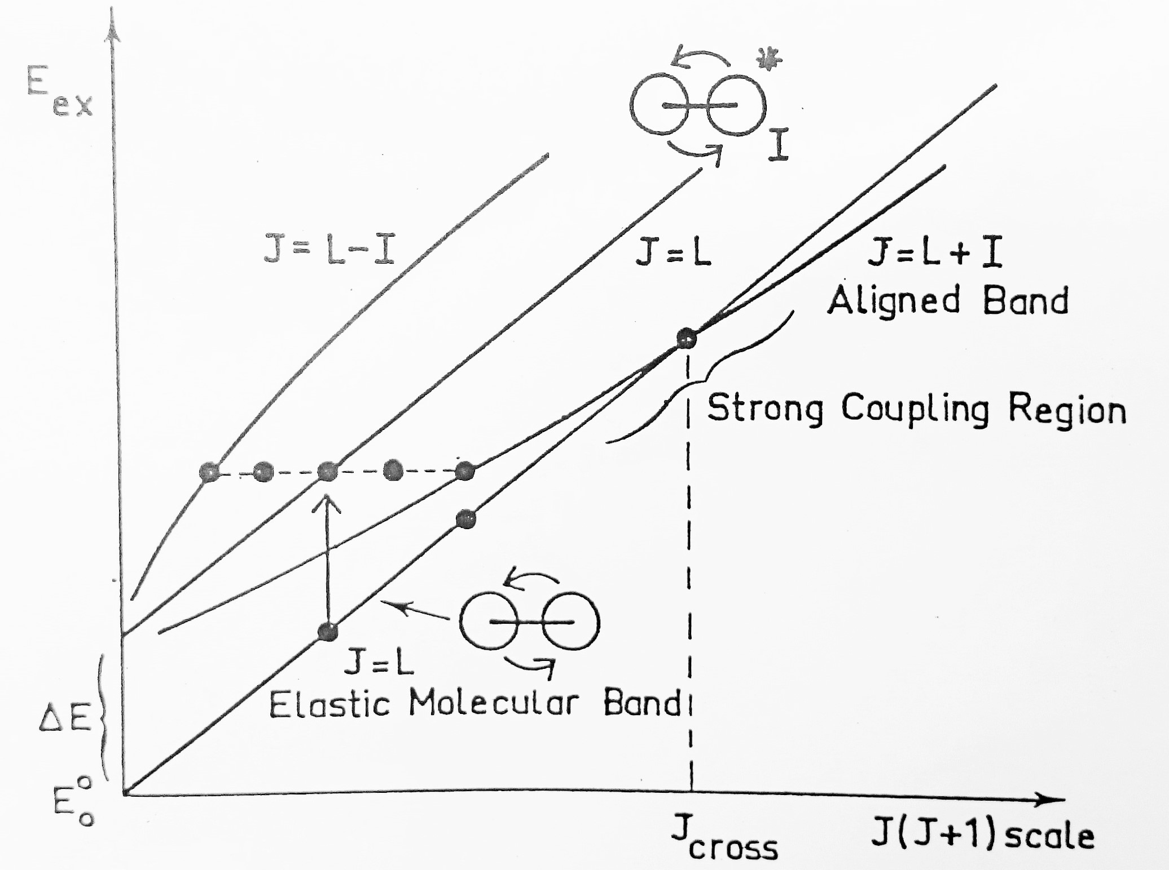

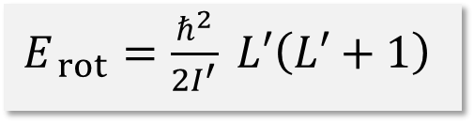
Nogami-Imanish model
J –2< L’ < J+2
→ L’= J, J±2 ( I=2 ⁺)
$E_{ rot}=\frac{ℏ^{2}}{{2I}^{′}} L′\left(L′+1\right)$
L= J (g.s. : I=0⁺)
$E_{ rot}=\frac{ℏ^{2}}{{2I}^{′}} L\left(L+1\right)$

Slide 12
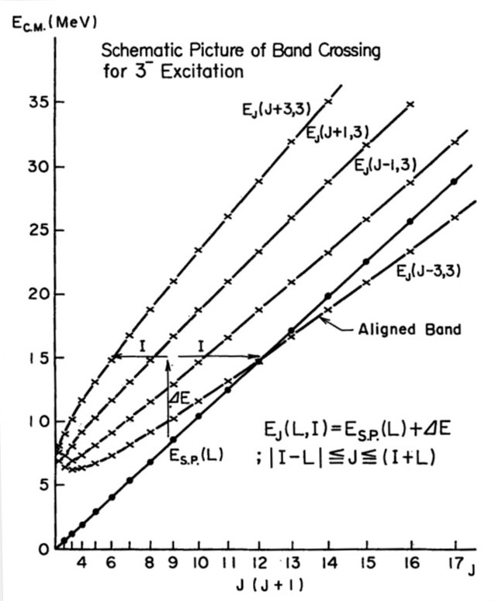
J –3< L’ < J+3
→ L’= J±1, J±3 ( I=3 ⁻ )
$E_{ rot}=\frac{ℏ^{2}}{{2I}^{′}} L′\left(L′+1\right)$
L= J (g.s. : I=0⁺)
$E_{ rot}=\frac{ℏ^{2}}{{2I}^{′}} L\left(L+1\right)$
Y. Abe, Y. Kondo, T. Matsuse, Prpg. Theor. Phys, 68, 303 (1980)

Slide 13
チャネル結合法（CC)
( Coupled-Channels Method )
･･･
4
3
非弾性散乱・反応
2
a
1
弾性散乱
A
状態(チャネル)間の多段階遷移を
厳密に取り入れる非摂動計算

Slide 14
チャネル結合方程式 (Coupled-Channels Equations)
･･･
4
3
非弾性散乱・反応
2
a
1
弾性散乱
A

Slide 15
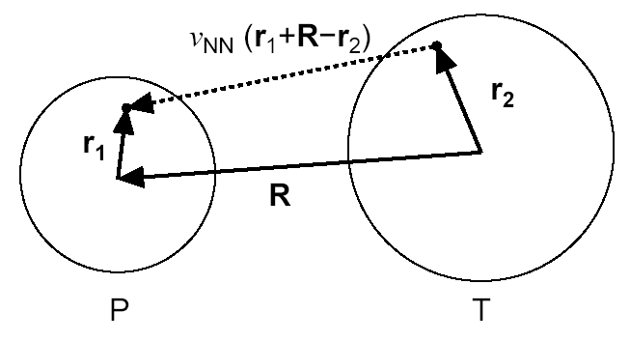
微視的チャネル結合法
チャネル結合方程式
diagonal
coupling
これを解いて、それぞれのチャネルの微分断面積を計算する
Double-folding model
有効相互作用 （DDM3Y）
遷移密度
理論計算による
構造計算の結果が直接ポテンシャルに反映される

Slide 16
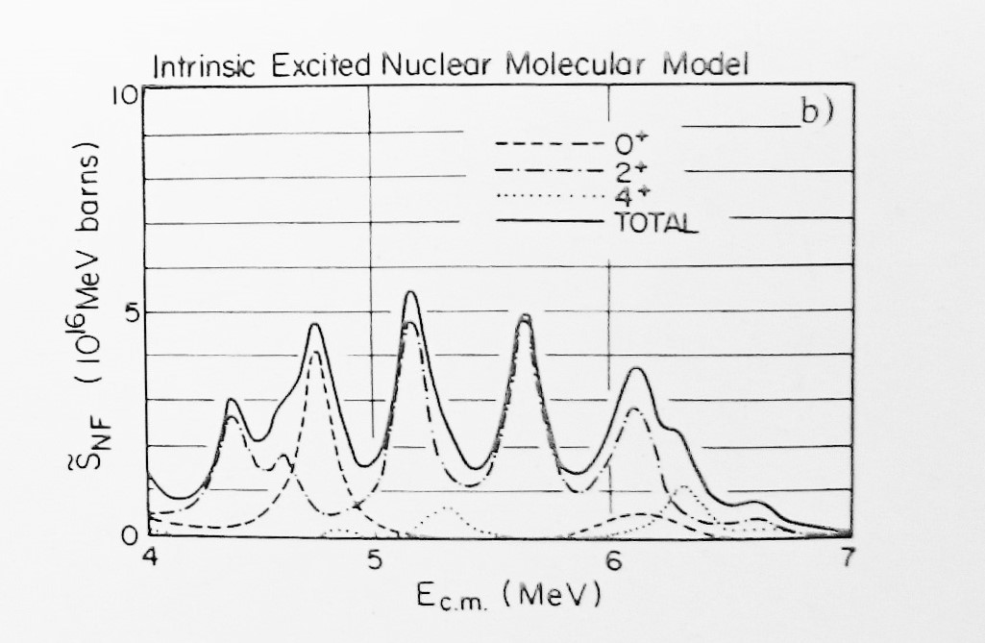

Slide 17
◇ 軽い核の『高励起・多クラスター構造』の発現
高階
伊藤、平林
勝間
H. Horiuchi, K. Ikeda, Y. Suzuki,
Prog Theor Phys. Suppl. 52, 89 (1972)

Slide 18
多クラスター配位をもつ分子共鳴構造の解明
（平林、伊藤、勝間、高階、櫻木： （旧大阪市大G） ）
¹²C+¹²C→ 3α+3α, 3α+¹²C
平林、阿部、櫻木 （1995）、伊藤、平林、櫻木 （2001,2002）
¹⁶O+¹⁶O→ （α+¹²C）+¹⁶O, （α+¹²C） +（α+¹²C）
勝間、岡部、櫻木 （2000）
¹²C+¹²C→ 2α+¹⁶O, 2α+（α+¹²C）
高階、岡部、工藤、櫻木 （2003）
¹²Be→ ⁶He+⁶He
伊藤、櫻木、肥山、上村 （2000）

Slide 19
¹²C_{gs}+¹²C_{gs} →¹²C*(0₂⁺) + ¹²C_{gs}
→¹²C*(0₂⁺) + ¹²C*(0₂⁺)
2₂⁺
3₁－
0₂⁺
3α
2₁⁺
0_{gs}⁺
¹²C

Slide 20
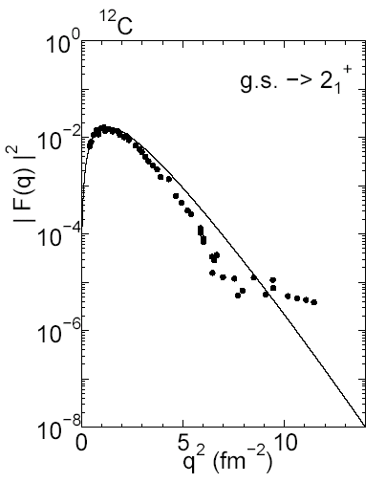
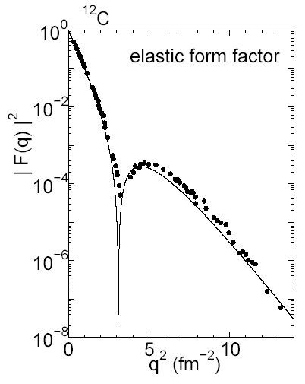
¹²C原子核自身の構造転移が正しく 再現されていることが重要！
2₂⁺
3₁－
0₂⁺
3α
2₁⁺
0_{gs}⁺
¹²C

Slide 21
¹²C
¹²C+¹²C
¹²C
3α+3α
3α+¹²C
多クラスターの分子共鳴状態

Slide 22
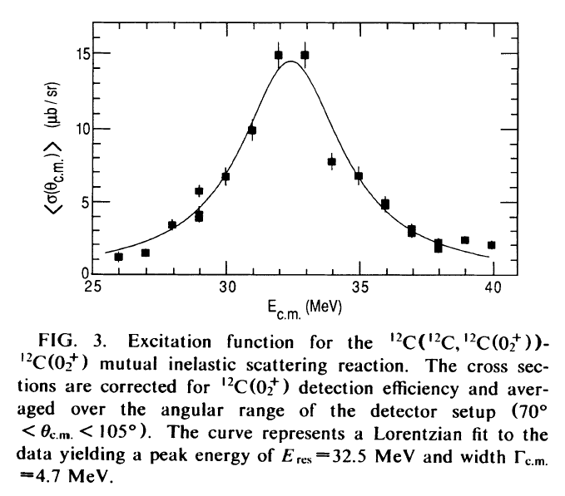
¹²C+¹²C→ ¹²C(0₂⁺)+ ¹²C(0₂⁺) 反応で発見された共鳴構造
( A. Wuosmaa et al., Phys. Rev. Lett. 68(1992) )
2₂⁺
3₁－
0₂⁺
3α
2₁⁺
0_{gs}⁺
¹²C

Slide 23
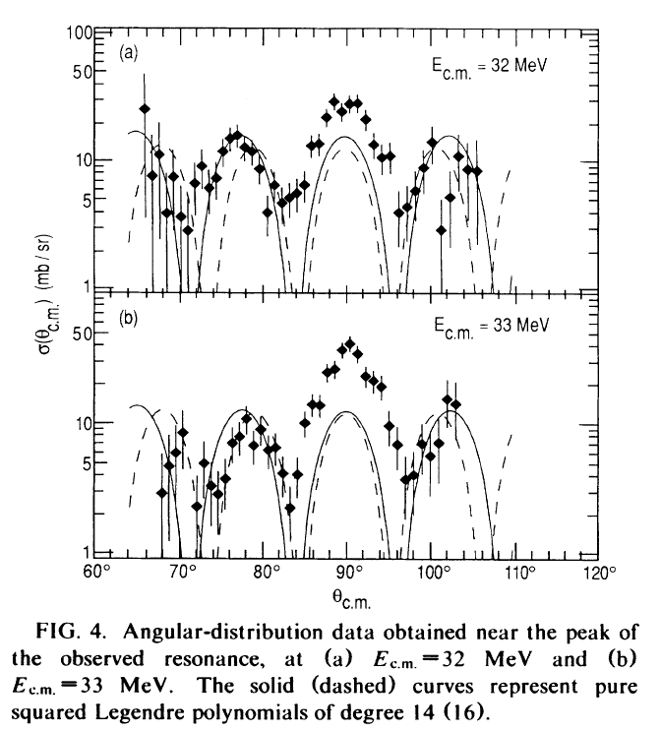

Slide 24
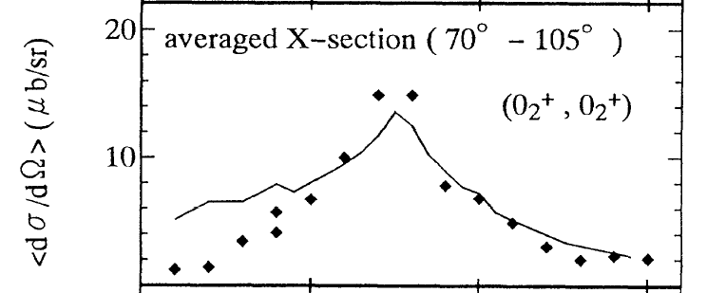
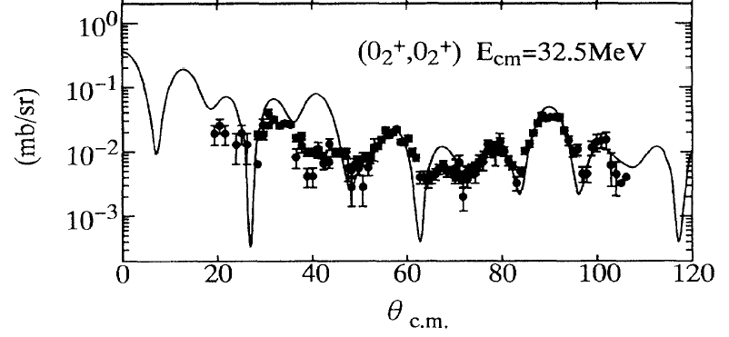
¹²C+¹²C→ 3α+3α反応で
発見された共鳴構造
(A. Wuosmaa et al., Phys. Rev. Lett. 68(1992)
微視的チャネル結合法による
理論計算
(平林, 櫻木, 阿部, Phys.Rev.Lett. 74(1995))
2₂⁺
3₁－
0₂⁺
3α
2₁⁺
0_{gs}⁺
¹²C

Slide 25
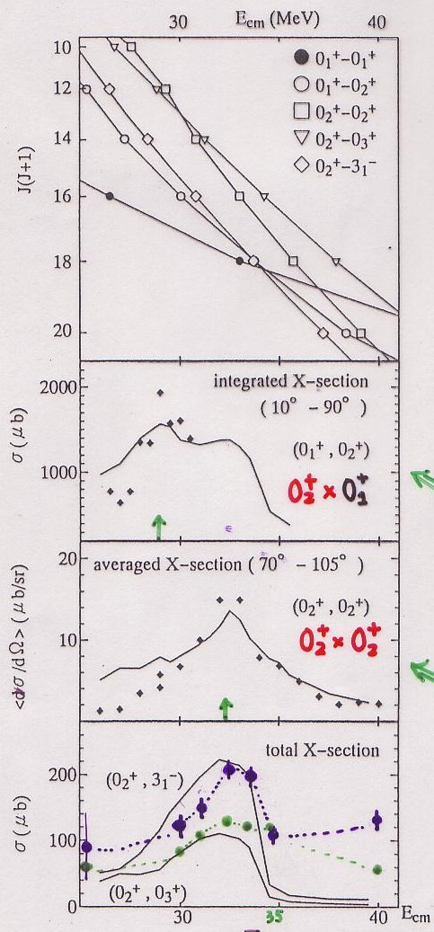
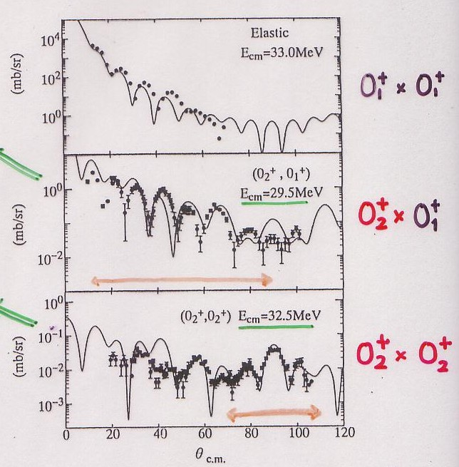
Y. Hirabayashi, Y. Sakuragi, Y. Abe,
Phys. Rev. Lett. 74, 4141 (1995)
Microscopic Coupled-Channels calculation
with DDM3Y DF-model interactions:
3a+3a, 3a+¹²C configuration, not 6α-chain states

Slide 26
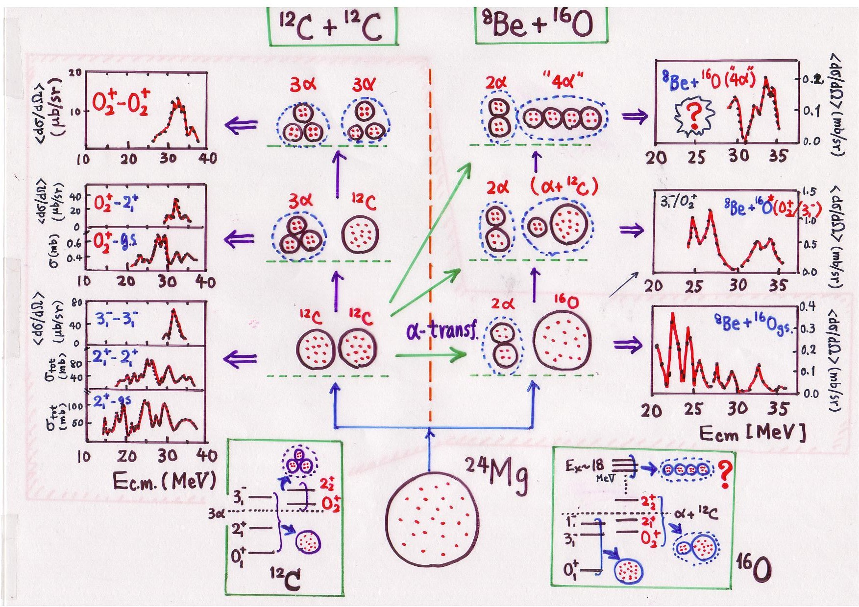

Slide 27
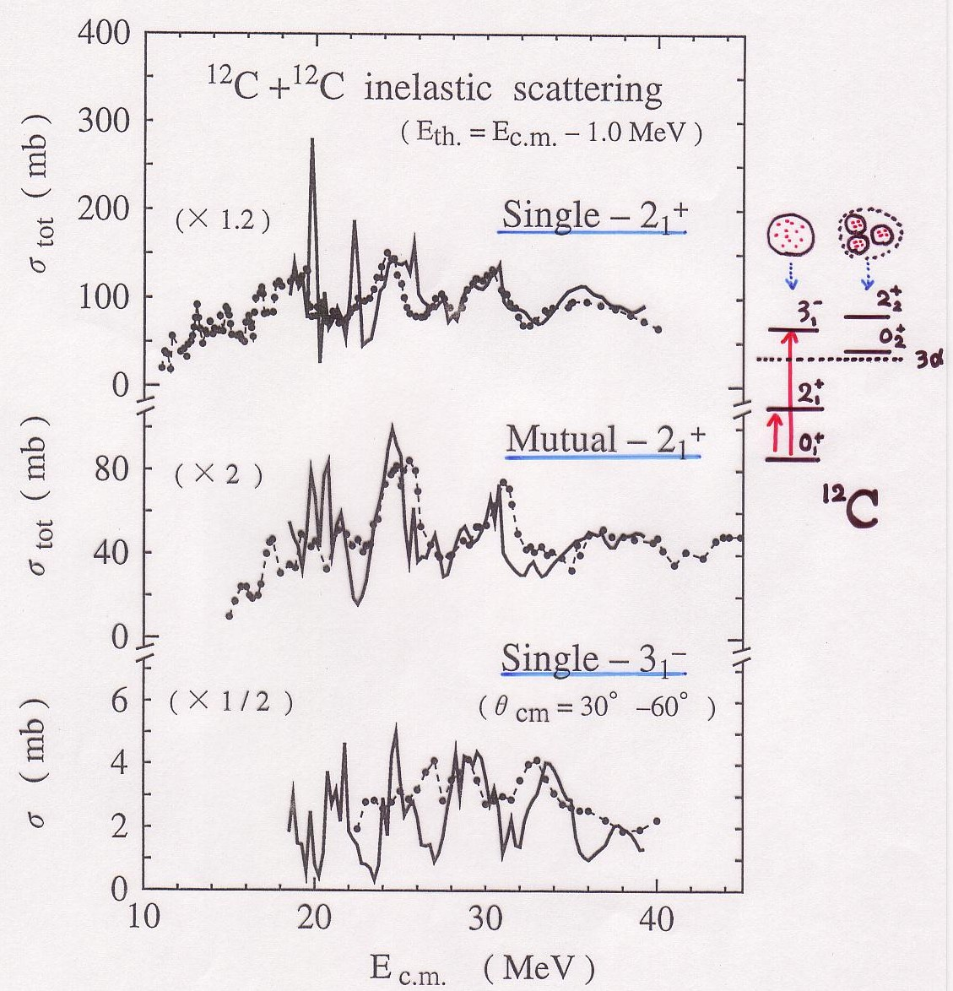
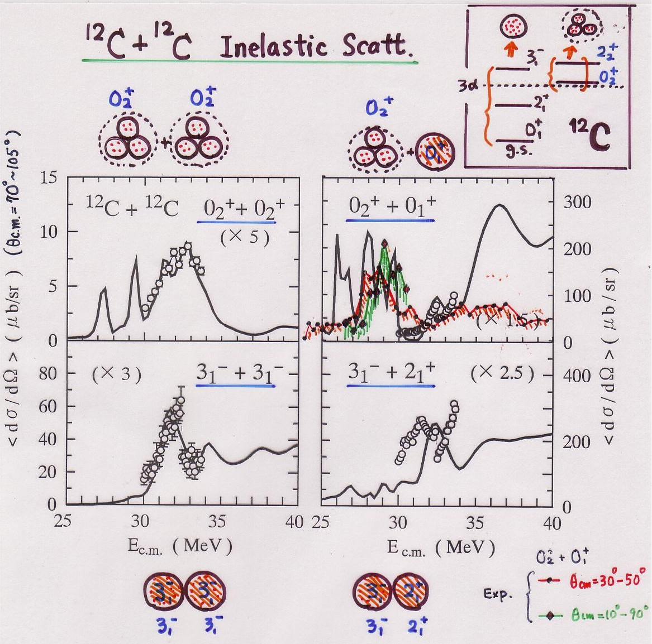
¹²C+¹²C inelastic scattering to both di-nuclear-molecule-like states and multi-cluster-like states
Y. Sakuragi et al., (1999)

Slide 28
¹⁶O_{gs}+ ¹⁶O_{gs}
→ ¹⁶O_{gs}+ ¹⁶O*
→ ¹⁶O* + ¹⁶O*
¹²C+α
2₁⁺
3₁－
0₂⁺
0_{gs}⁺
¹⁶O
勝間、櫻木、岡部（２０００）

Slide 29
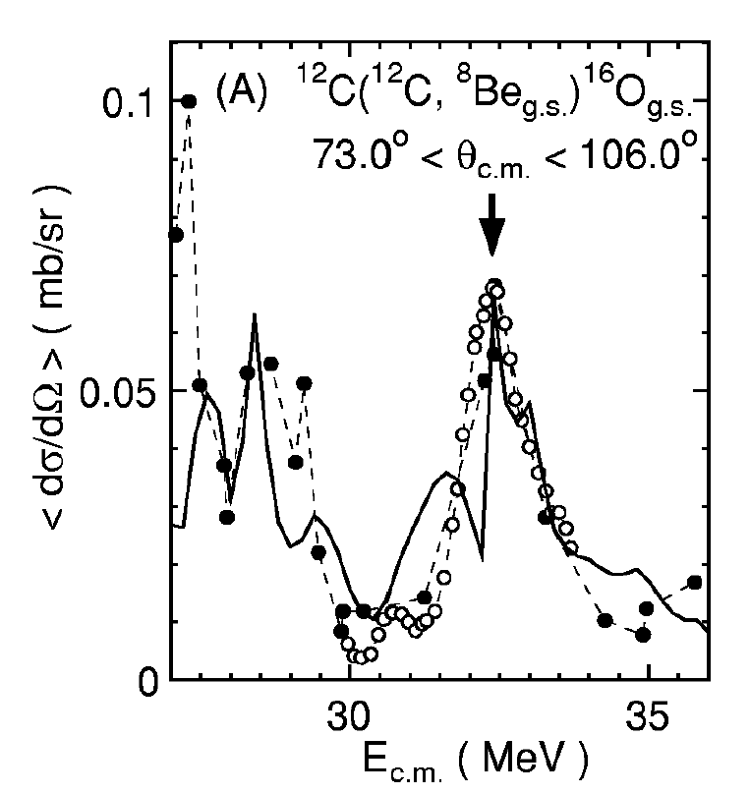
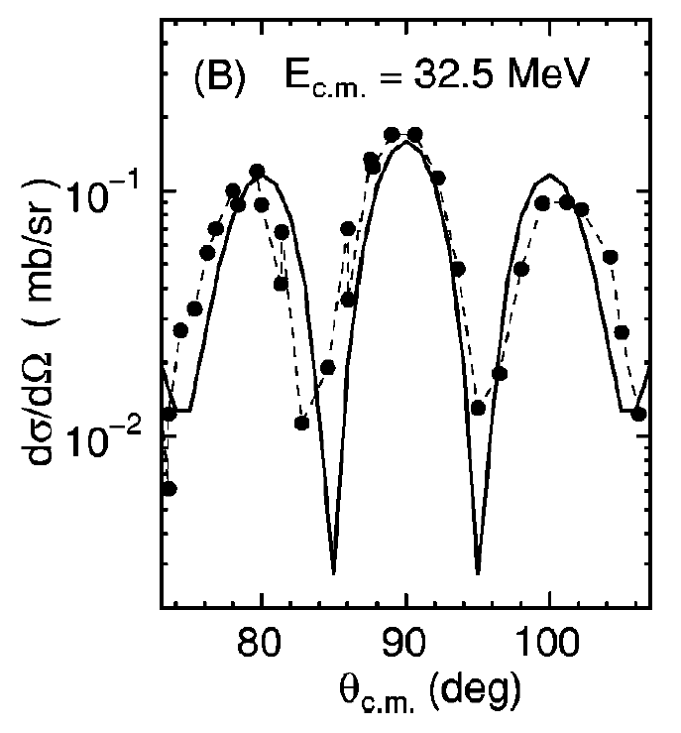
^{“12}C+¹²C→⁸Be_{g.s.}+¹⁶O_{g.s}. resonance reaction around E_{c.m.}=32.5 MeV”
M. Takashina, M. Ito, Y. Kudo, S. Okabe, and Y. Sakuragi
Phys. Rev. C 67, 014609 (2003)

Slide 30
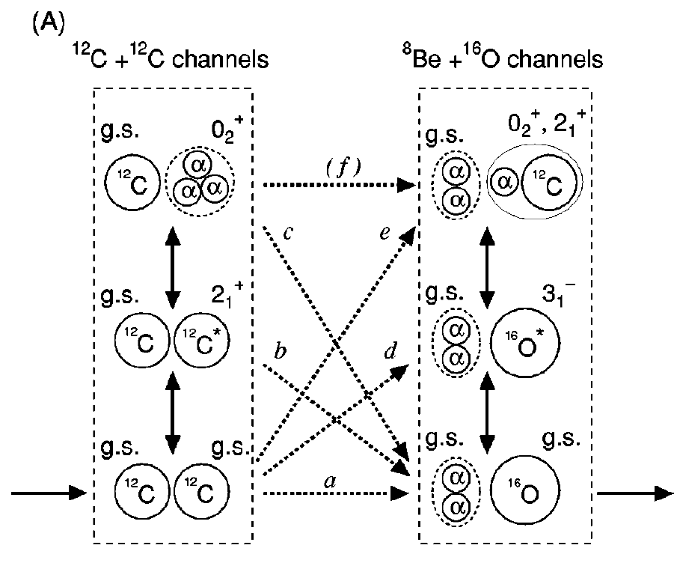
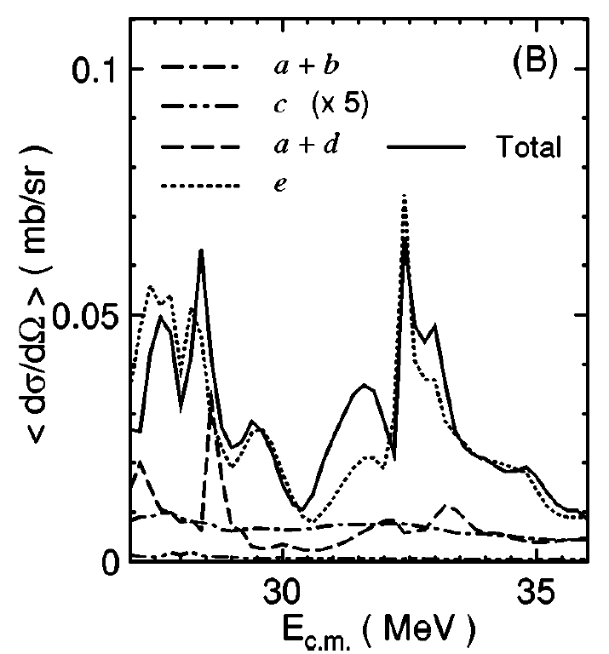
^{“12}C+¹²C→⁸Be_{g.s.}+¹⁶O_{g.s}. resonance reaction around E_{c.m.}=32.5 MeV”
M. Takashina, M. Ito, Y. Kudo, S. Okabe, and Y. Sakuragi
Phys. Rev. C 67, 014609 (2003)
入口
出口

Slide 31
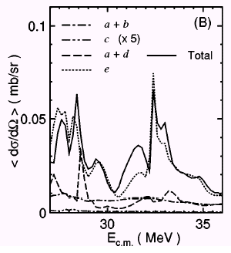
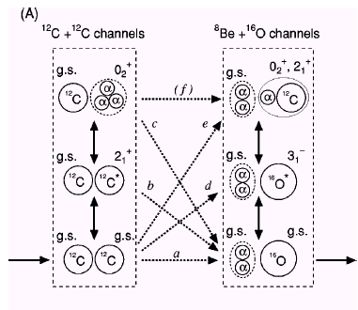
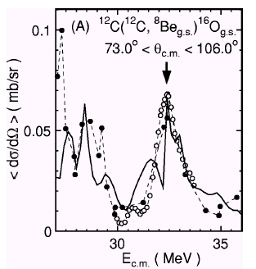
A crucial role of the α-transfer
via the 2α+(α+¹²C) four-cluster- states channels
M. Takashina et al., Phys. Rev. C (2003)

Slide 32
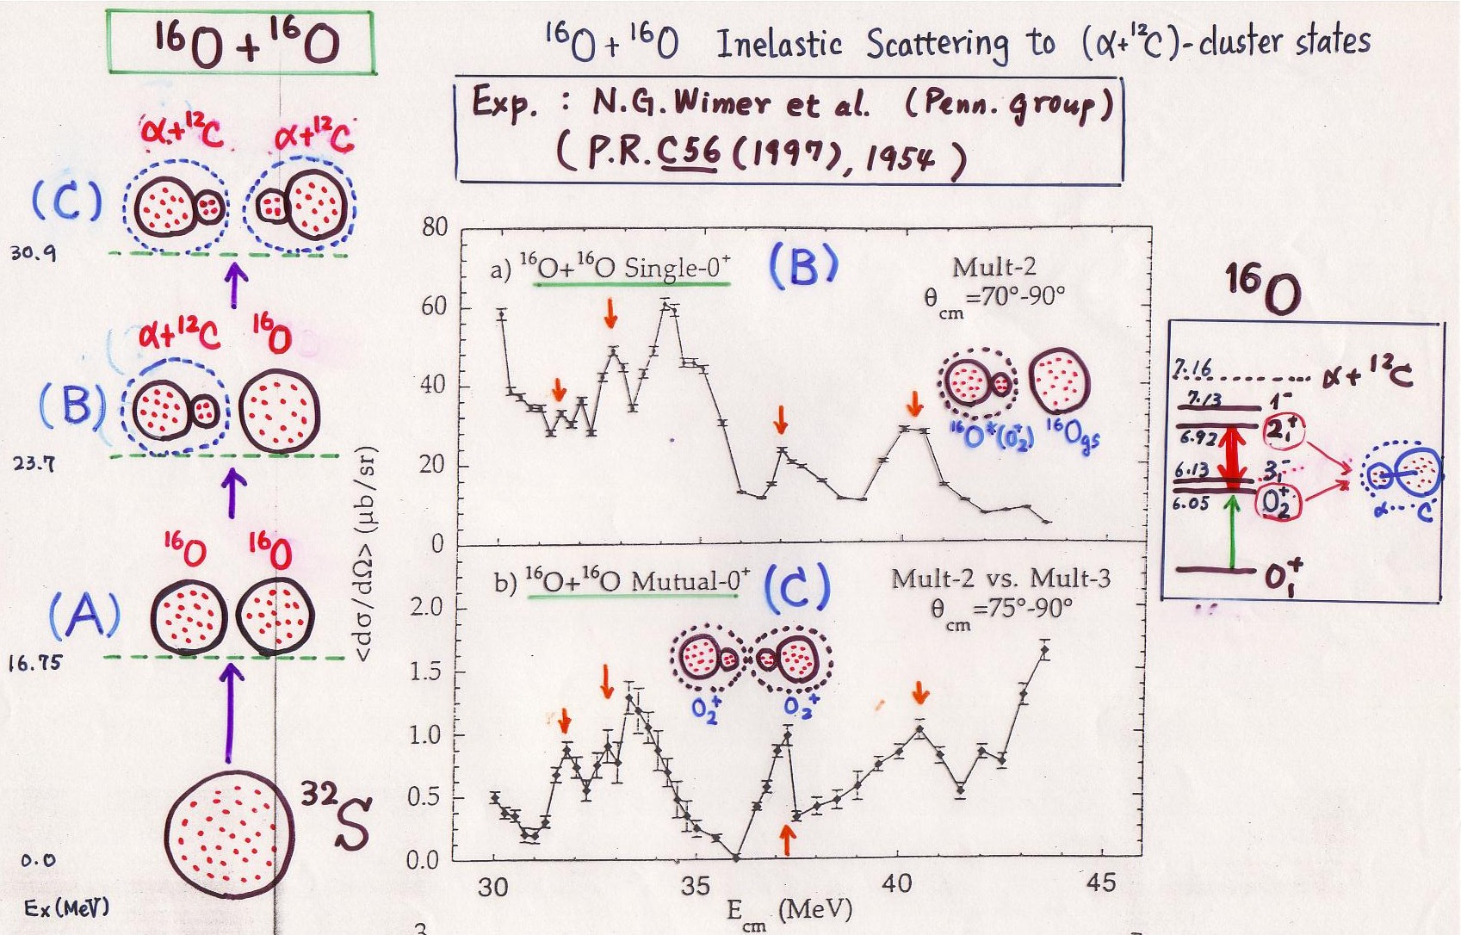

Slide 33
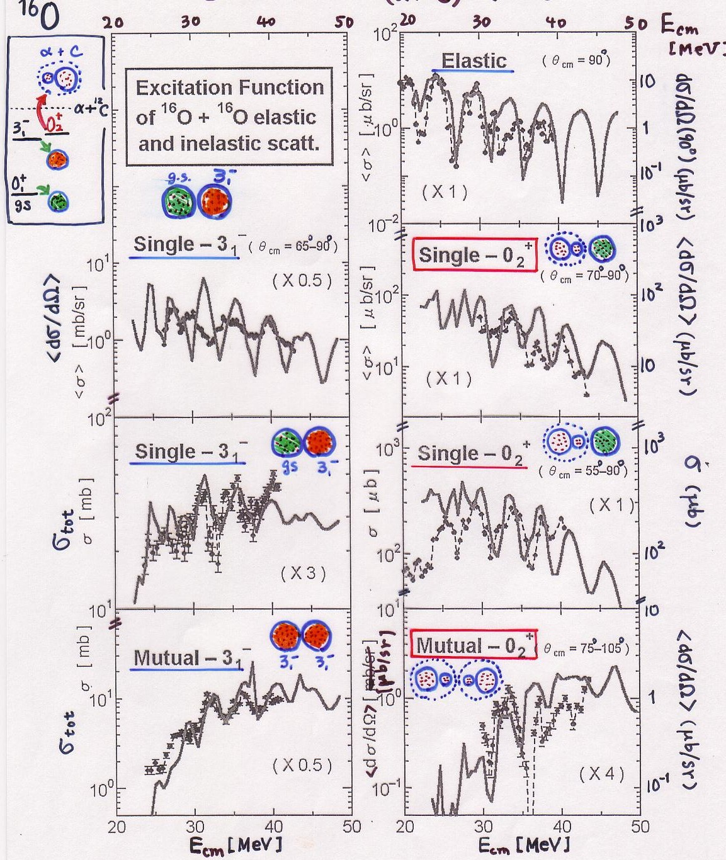
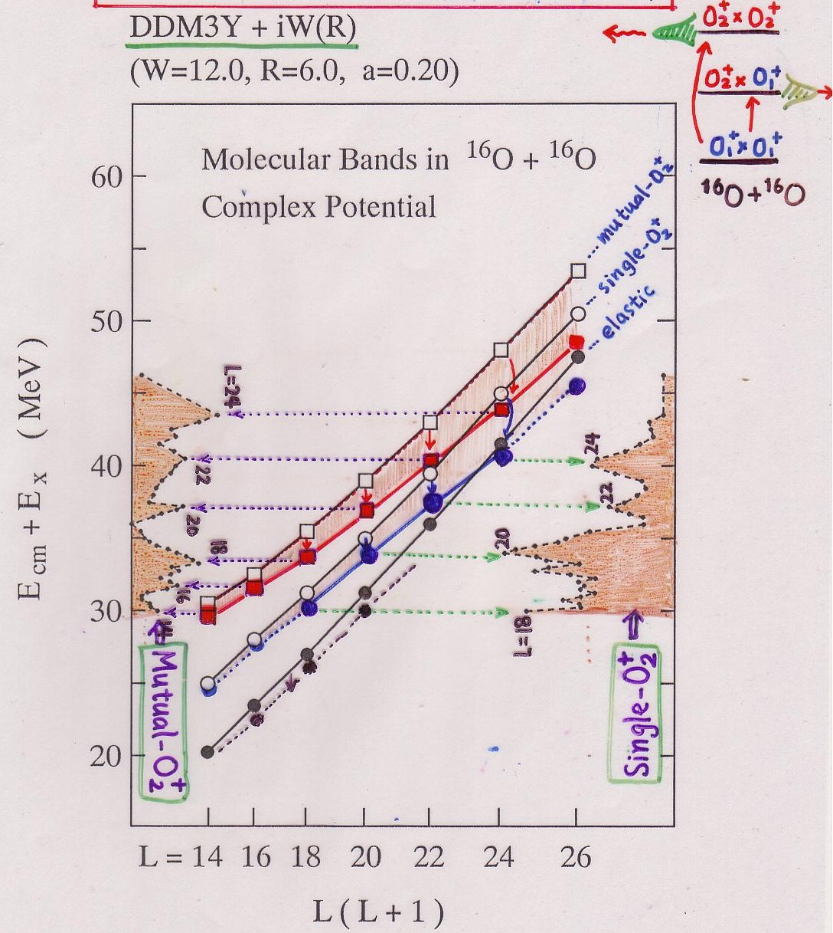
Microscopic CC calculations
for ¹⁶O+¹⁶O resonance scattering via the di-nucleus-like and multi-cluster-like molecular states
M. Katsuma et al. (1999)

Slide 38
核構造
・Neutron halo / skin
・Cluster / Molecular
with
・SM/HF, AMD,
・Few-body models
密接に関連
反応機構
・Elastic/Inelastic Scatt.
・Coul./Nucl. breakup
with
・Glauber / Eikonal
・CDCC, ABC,AD
相互作用
・Phenom. Optical Pot.
・Folding models
・Effective interactons
・Medium effects

